Slide 1
স্বাগতম

Slide 2
মোঃ আবুল খায়ের খন্দকার
ট্রেড ইন্সট্রাক্টর
ড. আখতার হামিদ খান ভি, টি, আই
মোবাইল নং-০১৮১৯৮৬৭০১২
Kkhair2003@yahoo.co.in

Slide 3
পাঠ পরিচিতি
বিষয় - জেনারেল ইলেকট্রিক্যাল ওয়ার্কাস-১
সময় - ৫০ মিঃ
তারিখ -12/0৭/20২১
শ্রেণি - নবম
অধ্যায় - 3

Slide 4
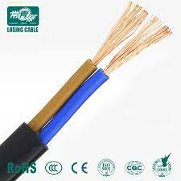
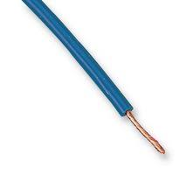

Slide 5
বিদ্যুৎ পরিবাহী পদার্থ
পরিচিতি ।

Slide 6
শিখন ফল
বিদ্যুৎ পরিবাহী পদার্থের নাম বলতে পারবে।
বিদ্যুৎ পরিবাহী সম্পর্কে বলতে পারবে।

Slide 7
উপস্থাপন ২0 মিনিট বিদ্যুৎ পরিবাহী পদার্থ
বিদ্যুৎ পরিবাহী পদার্থের নাম
বিদ্যুৎ পরিবাহী পদার্থের নাম হলঃ তামার তার, লোহা, স্টিলের স্কেল, দস্তার পাত।

Slide 8
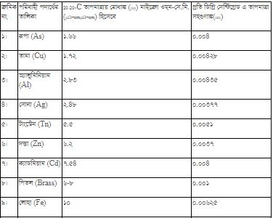

Slide 9
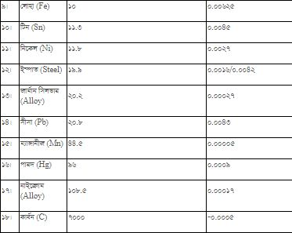

Slide 10
একক কাজ সময় - ০৫ মিঃ
বিদ্যুৎ পরিবাহী পদার্থ কি ?
বিদ্যুৎ পরিবাহীর নাম লিখ।

Slide 11
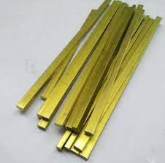
বিদ্যুৎ পরিবাহী পদার্থ

Slide 12
জোড়া কাজ সময় - ১০ মিঃ
১০টি বিদ্যুৎ পরিবাহী পদার্থের নাম লিখ?

Slide 13
মুল্যায়ন
বিদ্যুৎ পরিবাহী পদার্থ কি?
বিদ্যুৎ পরিবাহী নাম লিখ।

Slide 14
বিদ্যুৎ পরিবাহী পদার্থ

Slide 15
বাড়ির কাজ
বিদ্যুৎ পরিবাহী পদার্থের নামের তালিকা লিখ ?
বাড়ির কাজ

Slide 16
ধন্যবাদ

